Slide 1



Przedsięwzięcie strategiczne Zdolni z Pomorza
Gdańsk, 08.03.2024 r.
Departament Edukacji i Sportu

Slide 2

Zdolni z Pomorza – przedsięwzięcie strategiczne SWP
Lata 2010-2013
projekt innowacyjny SWP,
PO KL 2007-2013, Priorytet IX
Lata 2013-2015
działania powiatów, uczelni oraz SWP (CEN) finansowane ze
środków własnych
Lata 2015-2023
projekty partnerskie powiatów, uczelni oraz SWP,
RPO WP 2014-2020
Lata 2023-2028
projekty powiatów, uczelni oraz SWP,
FEP 2021-2027

Slide 3
Zdolni z Pomorza
2010-2013
Projekt innowacyjny Pomorskie dobry kurs na edukację. Wspieranie uczniów o szczególnych predyspozycjach w zakresie matematyki, fizyki i informatyki (Zdolni z Pomorza) - współpraca z powiatami i uczelniami, PO KL 2007-2013, wartość projektu: 10 000 000 zł
1 554 uczniów objętych wsparciem lokalnym, akademickim i regionalnym
161 nauczycieli objętych wsparciem w ramach szkoleń
45 spotkań akademickich zrealizowanych na pomorskich uczelniach (PG, UG)
23 uczniów objętych opieką mentorską
450 uczniów uczestniczących w letnich obozach naukowych
8 000 godzin zajęć pozalekcyjnych zorganizowanych dla uczniów w LCNK
1 276 600 zł - łączna wartość stypendiów wypłaconych uczniom
470 000 zł – łączna wartość doposażenia LCNK

Slide 4
Zdolni z Pomorza
2015-2023
26 projektów partnerskich (19 projektów w partnerstwie SWP z powiatami, 7 projektów w partnerstwie SWP z uczelniami), RPO WP 2014-2020, wartość projektów: 36 000 000 zł
4 314 uczniów objętych wsparciem lokalnym, akademickim i regionalnym
1285 nauczycieli objętych wsparciem w ramach szkoleń i sieci współpracy i samokształcenia
308 spotkań akademickich zrealizowanych na: UG, PG, PJATK, APS, UMG, GUMed
119 uczniów objętych opieką mentorską
600 uczniów uczestniczących w 16 turnusach Żeglarskiego Obozu Naukowego w NCŻ
120 uczniów uczestniczących w 3 turnusach obozu zimowego
100 pracowni przedmiotowych doposażonych w pomoce dydaktyczne
333 uczniów uczestniczyło w spotkaniach autorskich i warsztatach teatralnych

Slide 5
Zdolni z Pomorza
2015-2023
Powiaty
Uczelnie
spotkania akademickie dla uczniów
SWP
zajęcia pozalekcyjne
sieci współpracy, szkolenia oraz seminaria dla nauczycieli
zajęcia pozalekcyjne akademickie (kółka olimpijskie)
opieka naukowa
opieka pedagogiczno-metodyczna
stypendia
uzupełniające formy wsparcia uczniów (np. wizyty w zakładach pracy, parkach naukowo-technologicznych, spotkania z naukowcami)
warsztaty specjalistyczne dla uczniów (robotyka, elektronika)
obozy naukowe (realiz. AWFiS)
naukowe konferencje uczniowskie
opieka mentorska
spotkania dla rodziców
zakup pomocy dydaktycznych
kursy doskonalące dla nauczycieli
warsztaty tematyczne dla uczniów
konkursy dla uczniów
spotkania i warsztaty autorskie dla uczniów

Slide 6

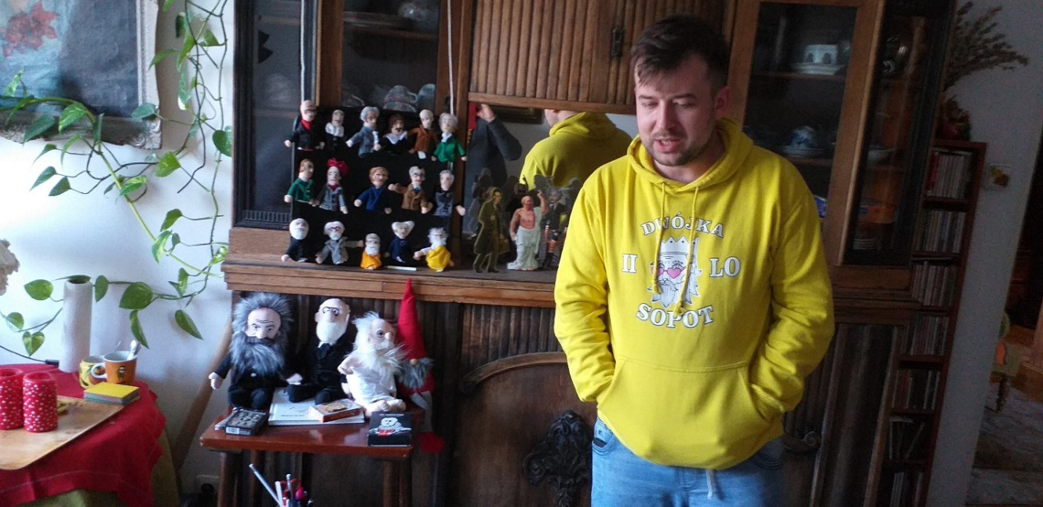
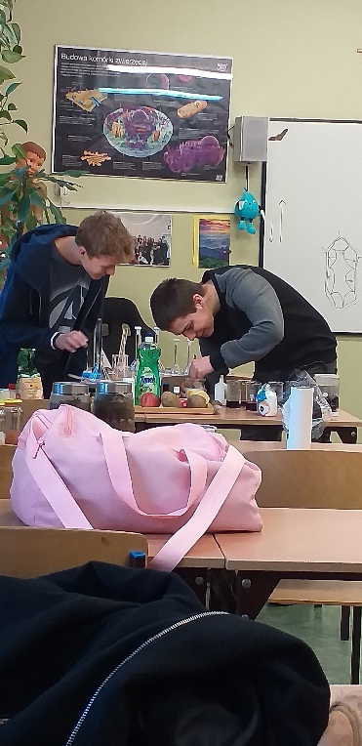
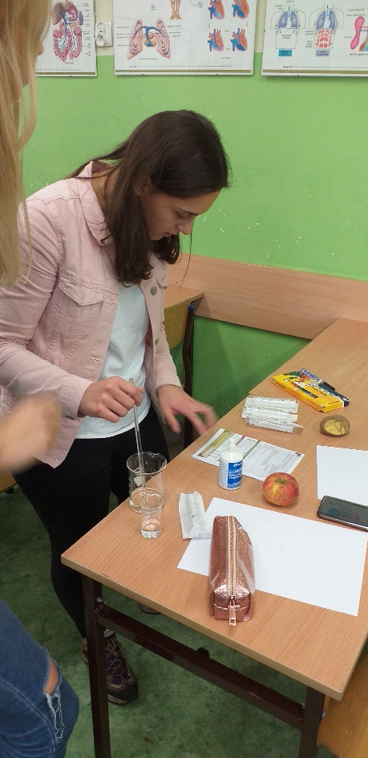
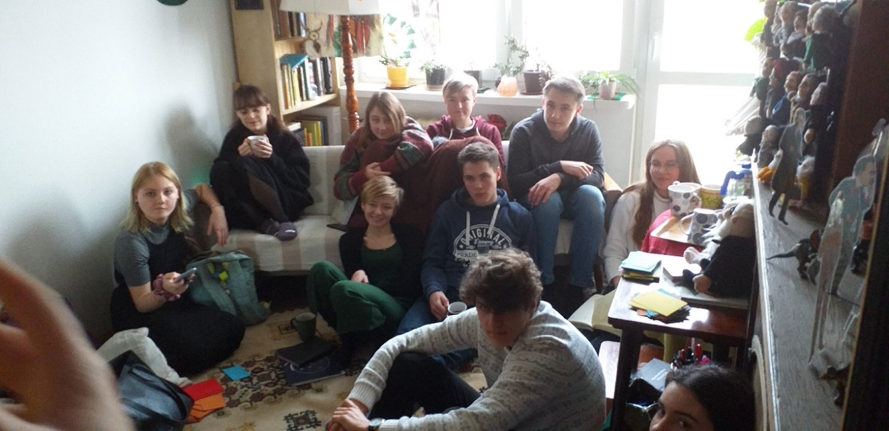
Zdolni z Pomorza
2015-2023
Lokalne formy wsparcia

Slide 7
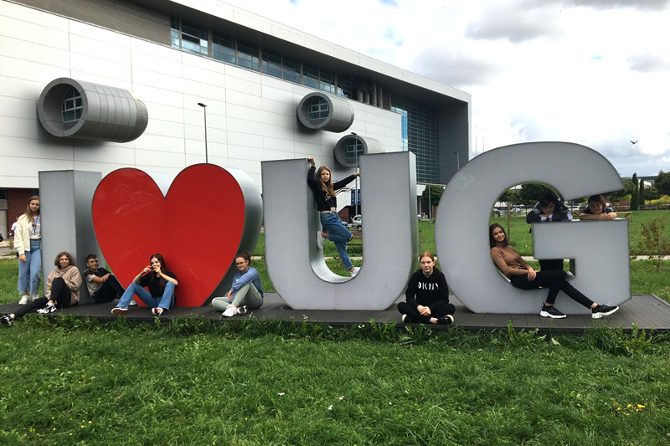
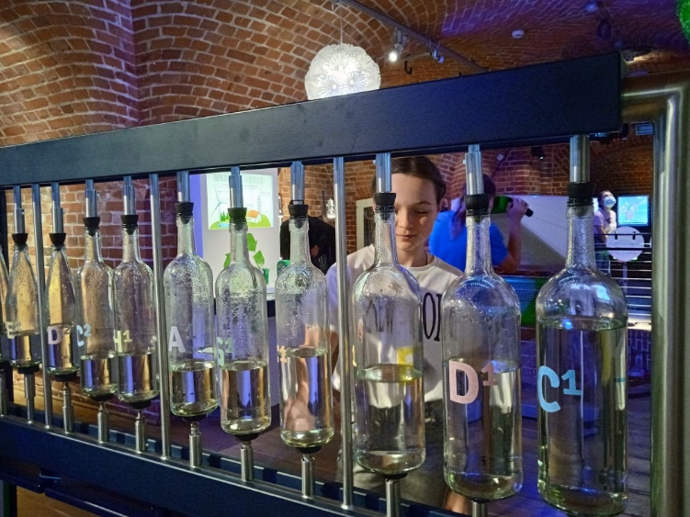
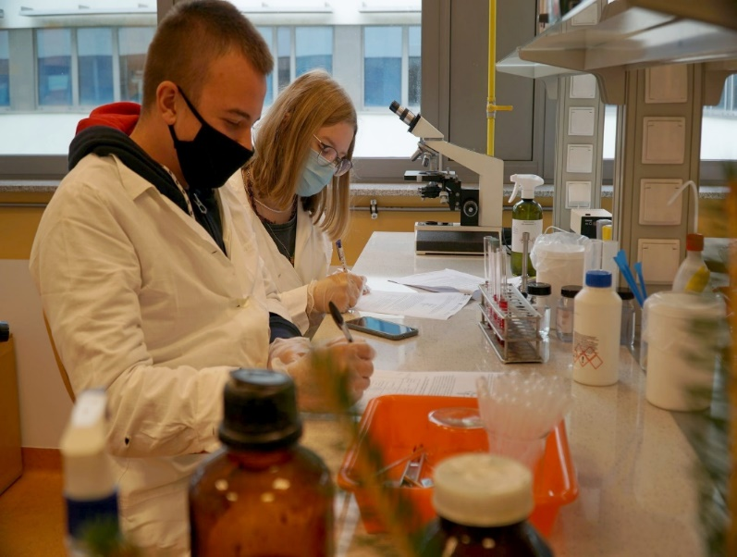
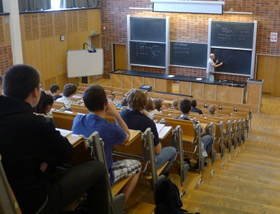
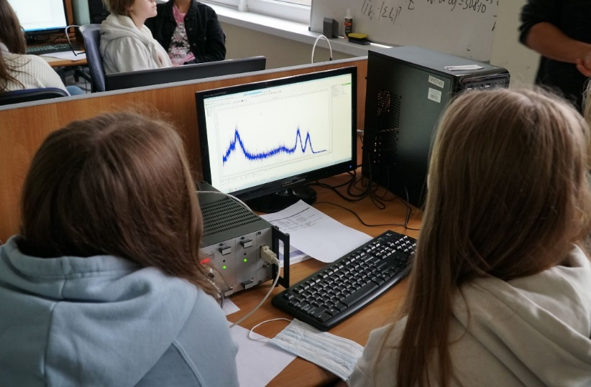
Zdolni z Pomorza
2015-2023
Akademickie formy wsparcia

Slide 8
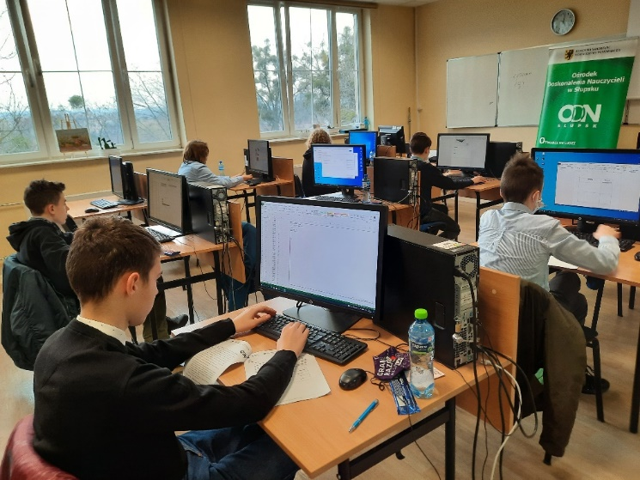
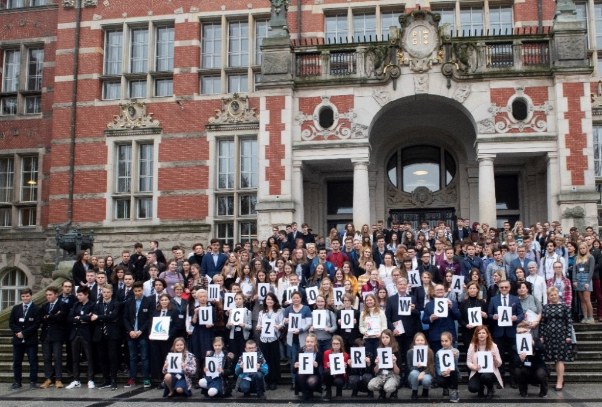
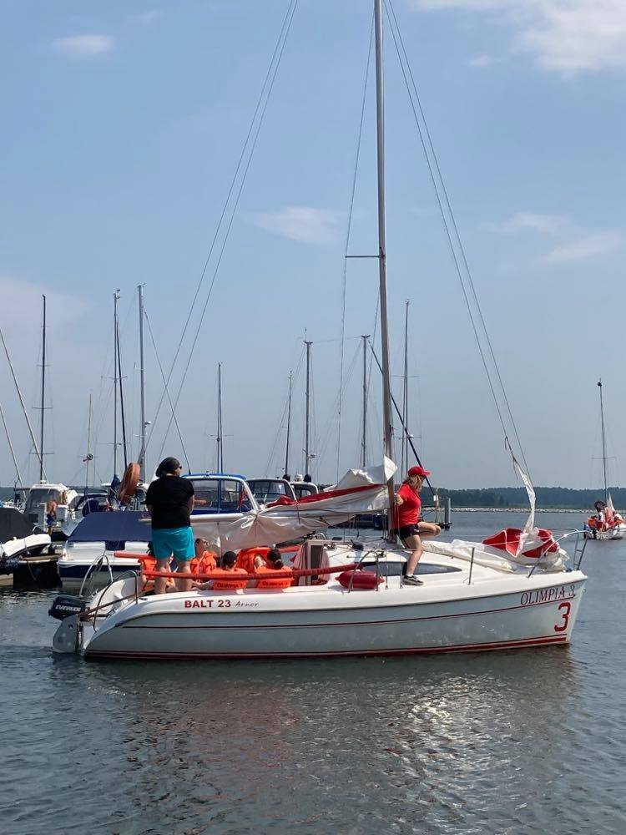
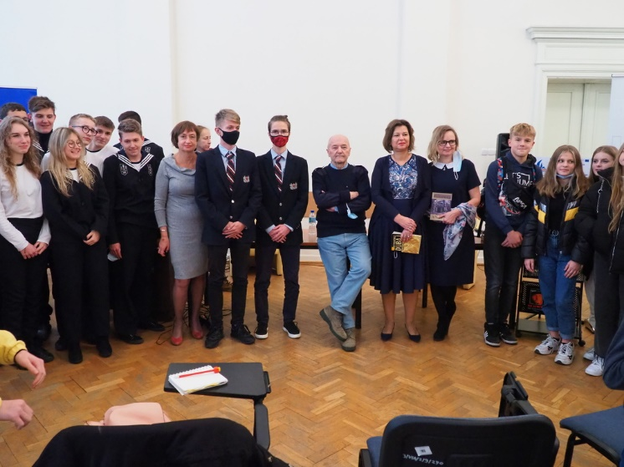
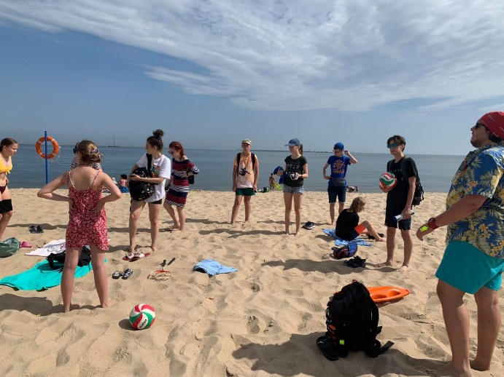
Zdolni z Pomorza
2015-2023
Regionalne formy wsparcia

Slide 9
Zdolni z Pomorza
2023-2028
Uwarunkowania realizacji przedsięwzięcia strategicznego:
Regionalny Program Strategiczny w zakresie edukacji i kapitału społecznego (RPS EiKS):
  działania skierowane do uczniów szczególnie uzdolnionych realizowane przez SWP, JST szczebla powiatowego oraz szkoły wyższe i wynikające z wypracowanych w ramach przedsięwzięcia strategicznego Zdolni z Pomorza rozwiązań (...)
Program Fundusze Europejskie dla Pomorza 2021-2027 (FEP 2021-2027):
  wsparcia uczniów w rozwoju ich uzdolnień poprzez realizację kompleksowych działań koordynowanych przez SWP dotyczących m.in. diagnozowania uzdolnień uczniów, realizacji lokalnych i regionalnych form wsparcia

Slide 10
Zdolni z Pomorza
2023-2028
Przygotowanie realizacji przedsięwzięcia strategicznego:
22.06.2023 – przyjęcie przez Zarząd Województwa Pomorskiego informacji o Planie przedsięwzięcia strategicznego Zdolni z Pomorza
14.12.2023 – identyfikacja przez Zarząd Województwa Pomorskiego pakietu projektów realizujących przedsięwzięcie strategiczne Zdolni z Pomorza (25 kart projektów)
9.02.2024 – złożenie wniosku o dofinansowanie projektu koordynacyjnego Zdolni z Pomorza – wsparcie regionalne
od 23.02.2024 do 10.04.2024 – uruchomienie naboru wniosków o dofinansowanie projektów (projekty JST szczebla powiatowego, projekty szkół wyższych)

Slide 11
Zdolni z Pomorza
Zdolni z Pomorza 2023-2028
Uczelnie
spotkania akademickie
Powiaty
opieka mentorska
kursy e-learningowe
warsztaty tematyczne dla uczniów
SWP
kółka olimpijskie
wsparcie nauczycieli:
kursy i szkolenia przedmiotowe
wsparcie uczniów:
wsparcie uczniów:
obozy naukowe
konkursy projektów
spotkania i warsztaty autorskie
Pomorska Uczniowska konferencja Naukowa
wsparcie nauczycieli:
seminaria i szkolenia tematyczne
wizyty studyjne
sieci współpracy i samokształcenia nauczycieli
wsparcie uczniów:
zajęcia pozaszkolne, w tym zajęcia prowadzone metodą projektu
wyjazdy: obozy naukowe, wycieczki do teatru, centrów nauki itp.
wyjazdy: obozy naukowe, wycieczki do teatru, centrów nauki itp.
tutoring naukowy, rozwojowy
zakup pomocy dydaktycznych

Slide 12

Zdolni z Pomorza
2023-2028
Przedsięwzięcie strategiczne
Planowany zakres współpracy:
SWP
Uczelnie
Powiaty
sieć współpracy (przedstawiciele powiatów, uczelni i SWP)
Gala Zdolnych z Pomorza (wspólna dla wszystkich podmiotów realizujących przedsięwzięcie)
wspólna polityka informacyjna (przepływ informacji, logo)
wsparcie przy rekrutacji

Slide 13

Dziękuję za uwagę

